Slide 1
GACKA DOLINA
Pokreni kviz!
Informacije!
Kviz izradile:
Elena Cvitković i Martina Kajfeš

Slide 2
Kviz ima 9 pitanja.
Svako pitanje ima 1 točan odgovor!
Pokreni kviz

Slide 3
1.Koliko je bilo vodenica na izvorištu Gacke Tonković vrilu?
8
5
6
10

Slide 4
Točan odgovor!
DALJE

Slide 5
Netočan odgovor!
POKUŠAJ PONOVNO
KRAJ KVIZA

Slide 6
2.Koliko su duge biciklističke staze?
20-30
30-50
40-60

Slide 7
Točan odgovor!
DALJE

Slide 8
Netočan odgovor!
POKUŠAJ PONOVNO
KRAJ KVIZA

Slide 9
3.Koje se glazbalo sviralo u Gackoj dolini?
Tamburica
Harmonika
Frula

Slide 10
Točan odgovor!
DALJE

Slide 11
Netočan odgovor!
POKUŠAJ PONOVNO
KRAJ KVIZA

Slide 12
4.Što se održava svake godine?
Sinjska alka
Karneval
Županijska smotra folklora

Slide 13
Točan odgovor!
DALJE

Slide 14
Netočan odgovor!
POKUŠAJ PONOVNO
KRAJ KVIZA

Slide 15
5.Gdje se nalazi Centar za autohtone ribe i rakove krških voda?
Ličko Lešće
Otočac
Prozor

Slide 16
Točan odgovor!
DALJE

Slide 17
Netočan odgovor!
POKUŠAJ PONOVNO
KRAJ KVIZA

Slide 18
6.Koliko se održalo Eko-etnoa u Gackoj dolini?
10
13
14
15

Slide 19
Točan odgovor!
DALJE

Slide 20
Netočan odgovor!
POKUŠAJ PONOVNO
KRAJ KVIZA

Slide 21
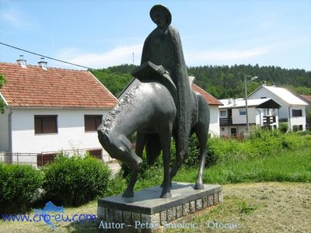
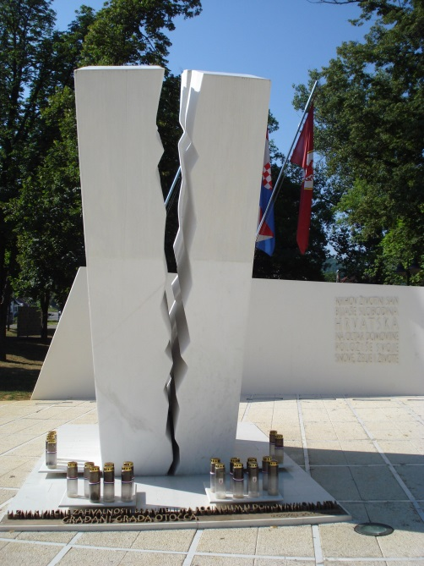
7.Koji je spomenik sagrađen 2011. u Otočcu?

Slide 22
Točan odgovor!
DALJE

Slide 23
Netočan odgovor!
POKUŠAJ PONOVNO
KRAJ KVIZA

Slide 24
8.Kako se zove najpoznatija biciklistička staza?
Staza Ursa Majora
Staza 3 jezera
Barkanova

Slide 25
Točan odgovor!
DALJE

Slide 26
Netočan odgovor!
POKUŠAJ PONOVNO
KRAJ KVIZA

Slide 27
9.Koliko je održano Barkanovih biciklijada?
11
13
10
9

Slide 28
Točan odgovor!
DALJE

Slide 29
Netočan odgovor!
POKUŠAJ PONOVNO
KRAJ KVIZA

Slide 30
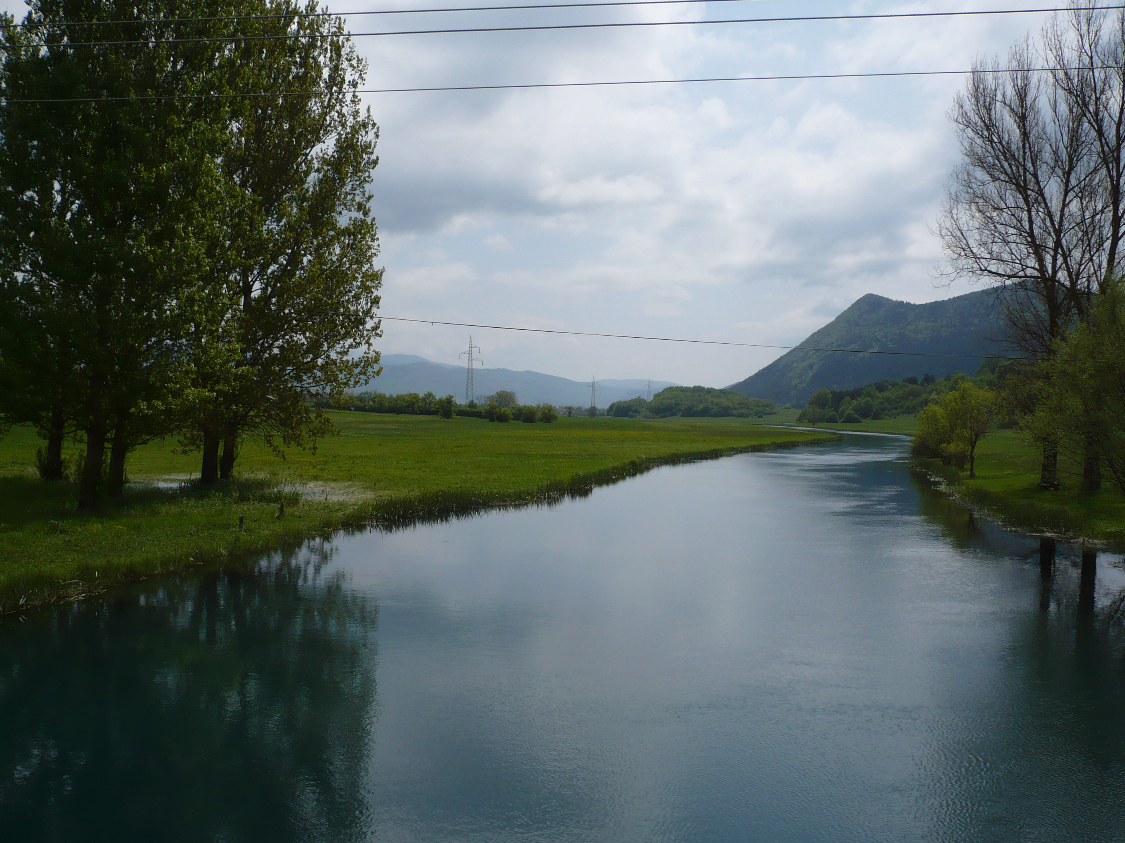
KRAJ
PONOVI KVIZ

